Slide 1
Итоги финансово – хозяйственной деятельности учреждений культуры за 2021 г.
3216,54
МКУ «Централизованная бухгалтерия по обслуживанию муниципальных учреждений культуры Рыбновского муниципального района Рязанской области»
69125,00
839,78
10000000

Slide 2
Доля бюджетных ассигнований Управления культуры и туризма Администрации Рыбновского муниципального района Рязанской области в 2021 г. от бюджета муниципального образования – Рыбновский муниципальный район
2020 г.- 150 021,6 тыс. руб.
2021 г. – 151 130,8 тыс. руб.

Slide 3
ДОХОДНАЯ ЧАСТЬ БЮДЖЕТА
Финансирование по утвержденному хозяйственно – финансовому плану в 2021 г.
Субсидии | 2020 г. | 2021 г. | %
Муниципальное задание | 89 689,5 тыс. руб. | 95 306,4 тыс. руб. | 63,0 %
Целевые субсидии | 32 108,2 тыс. руб. | 26 491,6 тыс. руб. | 17,5 %

Slide 4
Доход от оказания платных услуг
2020 г. 724,4 тыс. руб.
2021 г. 901,1 тыс. руб.
2019
2020

Slide 5
Добровольные пожертвования
2020 г. – 291,2 тыс. руб.
2021 г. – 537,0 тыс. руб.

Slide 6
Из федерального и областного бюджета выделено: в 2020 г. - 17 164 438,49 руб. в 2021 г. - 13 790 043,98 руб.
Развитие и укрепление материально-технической базы | Текущий ремонт здания Веселевского СДК | 2 228 738,52 руб.
Создание модельных муниципальных библиотек в целях реализации национального проекта «Культура» | Баграмовская сельская библиотека | 5 000 000,0руб.
Лучшие работники, муниципальных учреждений культуры, находящихся на территории сельском поселении | Воробьева Ольга Владимировна | 51 546,40 руб.
Лучшее учреждение, находящееся на территории сельском поселении | Веселевская сельская библиотека | 103 092,80 руб.
Приобретение музыкальных инструментов, оборудования, материалов для детских школ искусств в целях реализации национального проекта «Культура» | МБУДО «Рыбновская ДШИ» | 4 741 135,50 руб.
На повышение заработной платы работникам дополнительного образования детей | Работникам дополнительного образования детей | 1 665 530,76 руб.

Slide 7
РАСХОДНАЯ ЧАСТЬ БЮДЖЕТА реализация муниципальной программы «Культура Рыбновского муниципального района» по учреждениям культуры в 2021 г. 151 130,8 тыс. руб.
Учреждения | 2021 г.
МБУК РКО | 51 381,10 тыс. руб.
МБУК «Центральная библиотека Рыбновского муниципального района Рязанской области» | 27 761,20 тыс. руб.
Музеи | 9 499,8 тыс. руб.
Учреждения дополнительного образования | 31 740,40 тыс. руб.
Управление культуры и туризма, централизованная бухгалтерия и социальная политика | 27 322,90 тыс. руб.

Slide 8
НА ЗАРАБОТНУЮ ПЛАТУ РАБОТНИКОВ УЧРЕЖДЕНИЙ КУЛЬТУРЫ ИЗРАСХОДОВАНО:
В 2020 Г. – 78 157,37 ТЫС. РУБ.
В 2021 Г. – 83 562,50 ТЫС. РУБ.
ЭТО СОСТАВЛЯЕТ 56 % от ВЫДЕЛЕННЫХ АССИГНОВАНИЙ НА ФИНАНСИРОВАНИЕ УЧРЕЖДЕНИЙ КУЛЬТУРЫ

Slide 9
Целевой показатель заработной платы по учреждениям культуры

Slide 10
Целевой показатель заработной платы преподавателей дополнительного образования детей в сфере культуры

Slide 11
Произведен текущий ремонт учреждений культуры
2020 г. – 18 387,9 тыс. руб.
2021 г. – 7 307,2 тыс. руб.

Slide 12
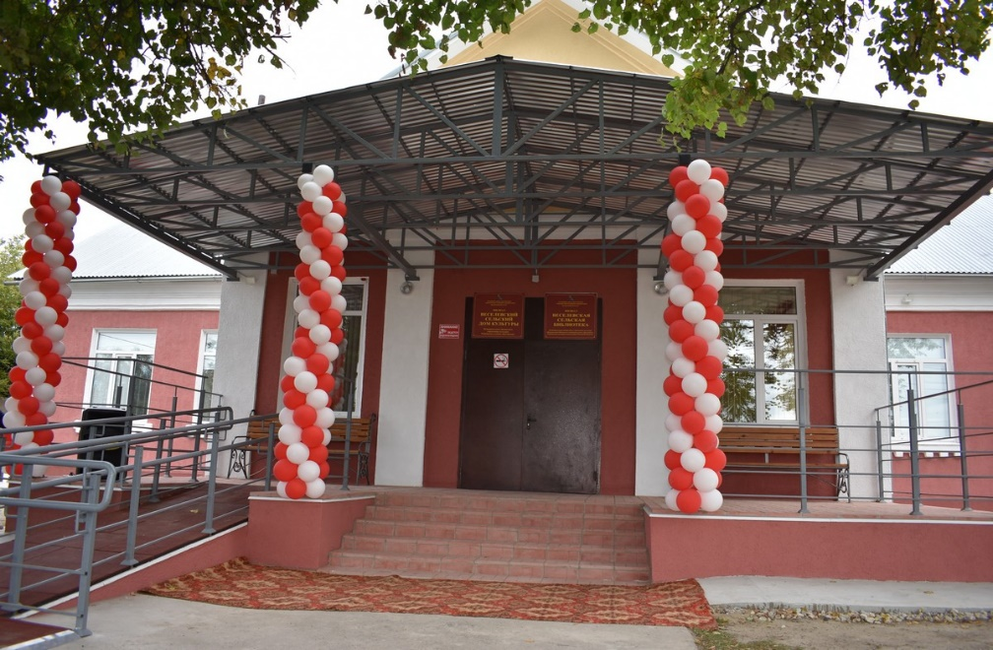
Произведен текущий ремонт в учреждениях Муниципального бюджетного учреждения культуры Рыбновское клубное объединение – 5 050,3 тыс.руб.

Slide 13
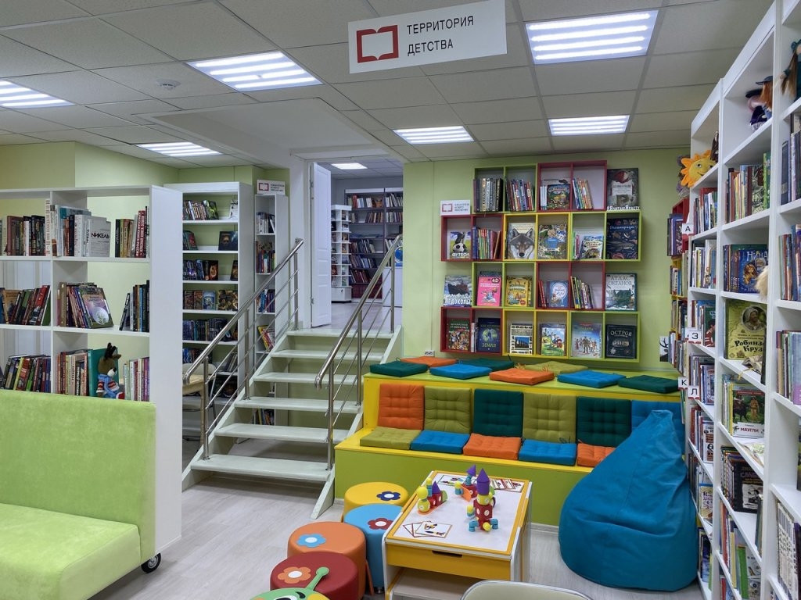
Произведен текущий ремонт в учреждениях
МБУК «Центральная библиотека Рыбновского муниципального района Рязанской области» -
1 218,9 тыс. руб.

Slide 14
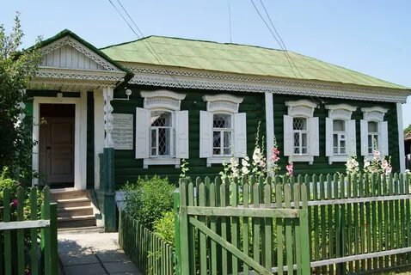
Произведен текущий ремонт в музеях –
970,5 тыс. руб.

Slide 15
Произведен текущий ремонт в учреждениях дополнительного образования детей
– 67,5 тыс. руб.

Slide 16
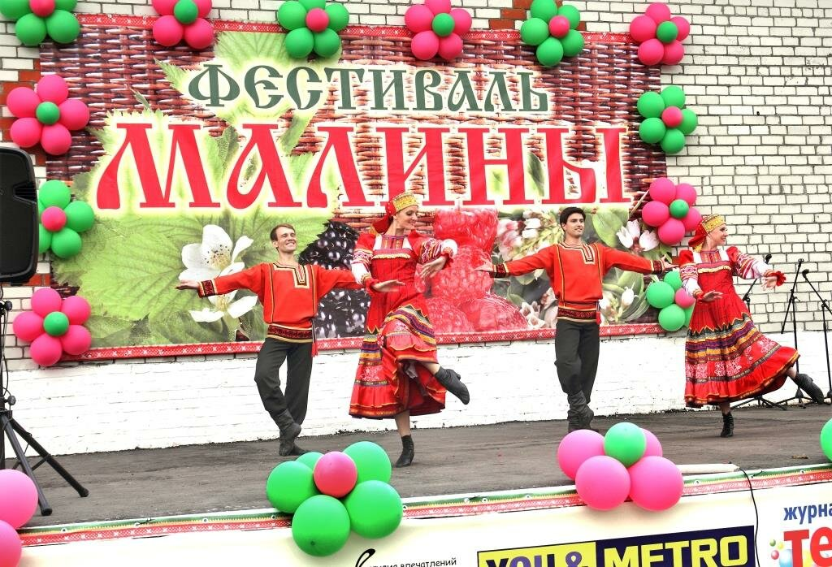
Проведение культурно - массовых мероприятий
2020 г. – 537,2 тыс. руб.
2021 г. – 876,8 тыс. руб.

Slide 17
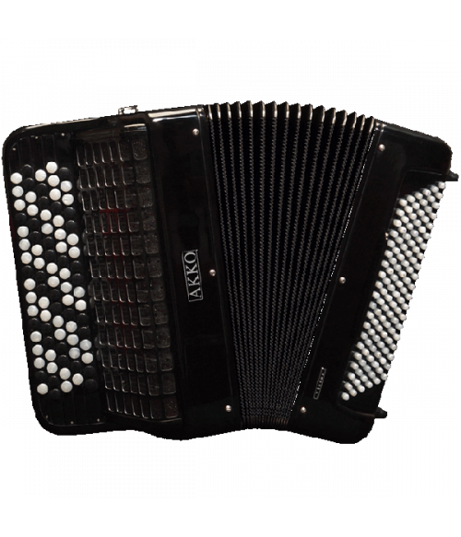

Приобретение оборудования и техники по бюджетной деятельности
2020 г. – 9 966,1 тыс. руб.
2021 г. – 12 588,8 тыс. руб.

Slide 18
Приобретение оборудования и техники в учреждения МБУК РКО – 1 666,2 тыс. руб.

Slide 19
Приобретение оборудования и техники в учреждения МБУК «Центральная библиотека Рыбновского муниципального района Рязанской области» - 5 256,7 тыс. руб.

Slide 20
Приобретено оборудования и техники в Музеях – 85,7 тыс. руб.

Slide 21
Приобретено оборудования и техники в учреждения дополнительного образования детей – 5 580,1 тыс. руб.

Slide 22
Приобретено оборудования и техники по приносящей доход деятельности
2020 г. – 271,8 тыс. руб.
2021 г. – 636,0 тыс. руб.

Slide 23

Безвозмездно поступило оборудования, музыкальных инструментов, литературы – 630,6 тыс. руб.
МБУК РКО – 352,6 тыс. руб.
МБУК «Центральная библиотека Рыбновского муниципального района Рязанской области» – 143,2 тыс. руб.
МБУК ИТМК «Музей обороны и тыла» – 12,7 тыс. руб.
МБУДО «Рыбновская ДШИ» - 122,4 тыс. руб.

Slide 24
Утвержденный бюджет на 2022 год по учреждениям культуры – 146 027 128,61 руб.
На ремонтные работы – 7 282 559,07 руб.
На укрепление материально – технической базы –
2 209 000,0 руб.
На заработную плату – 76 215 614,50 руб.
Доведение в 2022 году средней заработной платы
Работникам учреждений культуры – 28 159,37 руб.
Педагогическим работникам дополнительного образования детей – 39 408,10 руб.

Slide 25
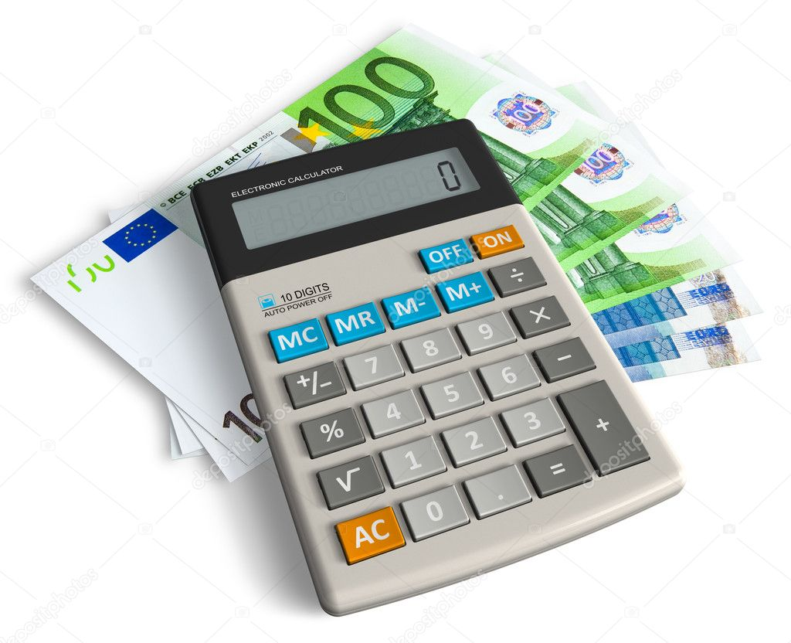
СПАСИБО ЗА ВНИМАНИЕ

